Slide 1









Open Source
Kubernetes
Stack
Ondřej Šika
Freelance & SikaLabs s.r.o.
ondrej@sika.io
@ondrejsika
Kubernetes Community Days Czech & Slovak 2023
Bratislava SK, 19. 5. 2023

Slide 2
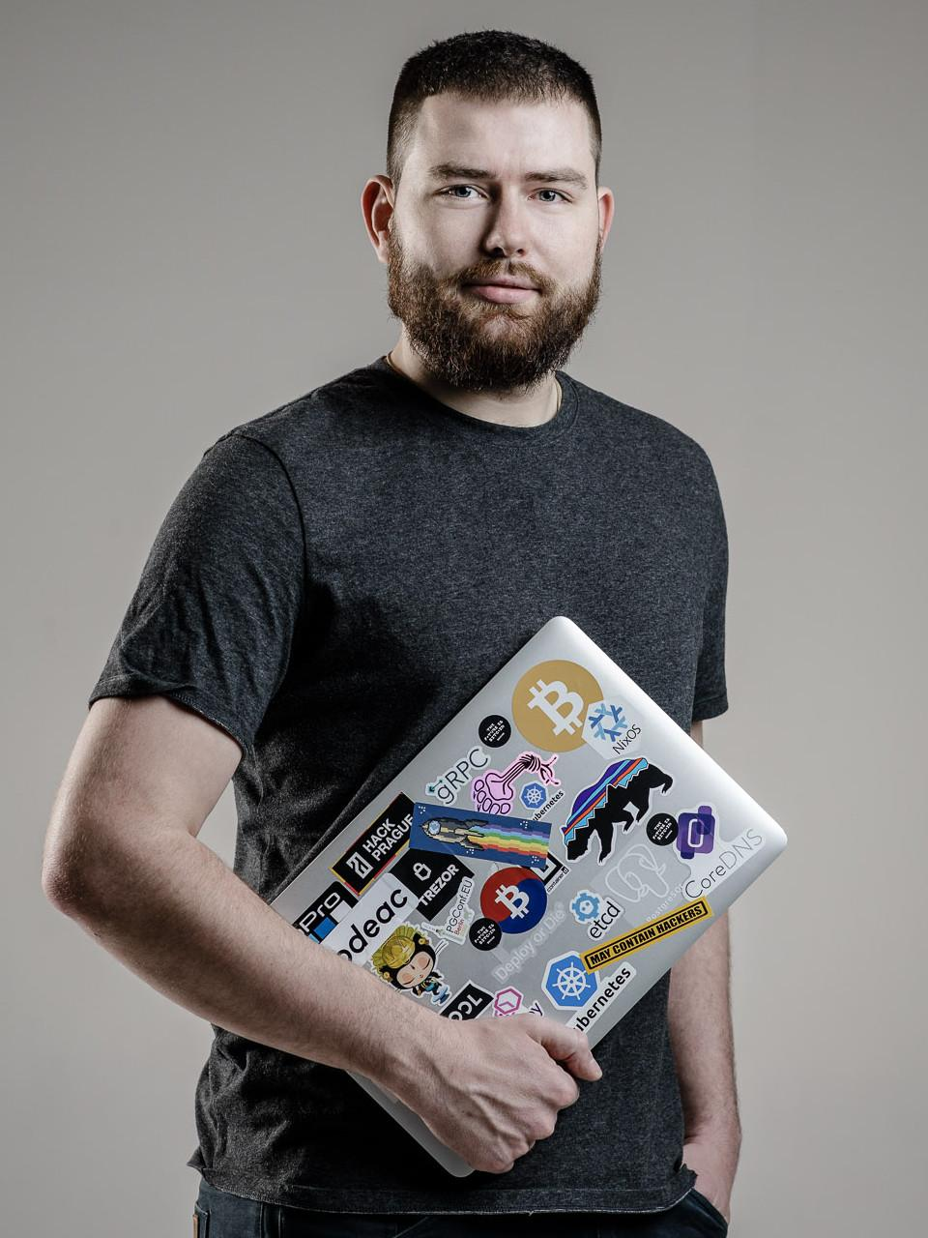
Ondřej Šika
Jsem DevOps lektor, architekt a konzultant z Prahy.
Navrhnu a implementuji Vám na míru DevOps architekturu od verzování v Gitu po provoz v Cloudu.
Dělám populární školení, kde své znalosti předávám tak, abyste si mohli vše udělat sami a bez zbytečných přešlapů a slepých cest.

Slide 3
Můj Open Source DevOps Stack
Git, Gitlab, Github - Versioning & Collaboration
Gitlab CI, ArgoCD - Continuous Integration, Continuous Deployment
Docker, Kubernetes - Containers & Orchestration
RKE2 & Rancher - Kubernetes Provisioning
Terraform - Infrastructure management
Gobble - Configuration management
Prometheus, Grafana - Monitoring Stack
Elastic Stack / Loki - Log Management
DigitalOcean, AWS, VMWare, Proxmox - Public or Private Cloud
Ceph, Longhorn - On Premise Storage
Tergum - Backups, DR

Slide 4
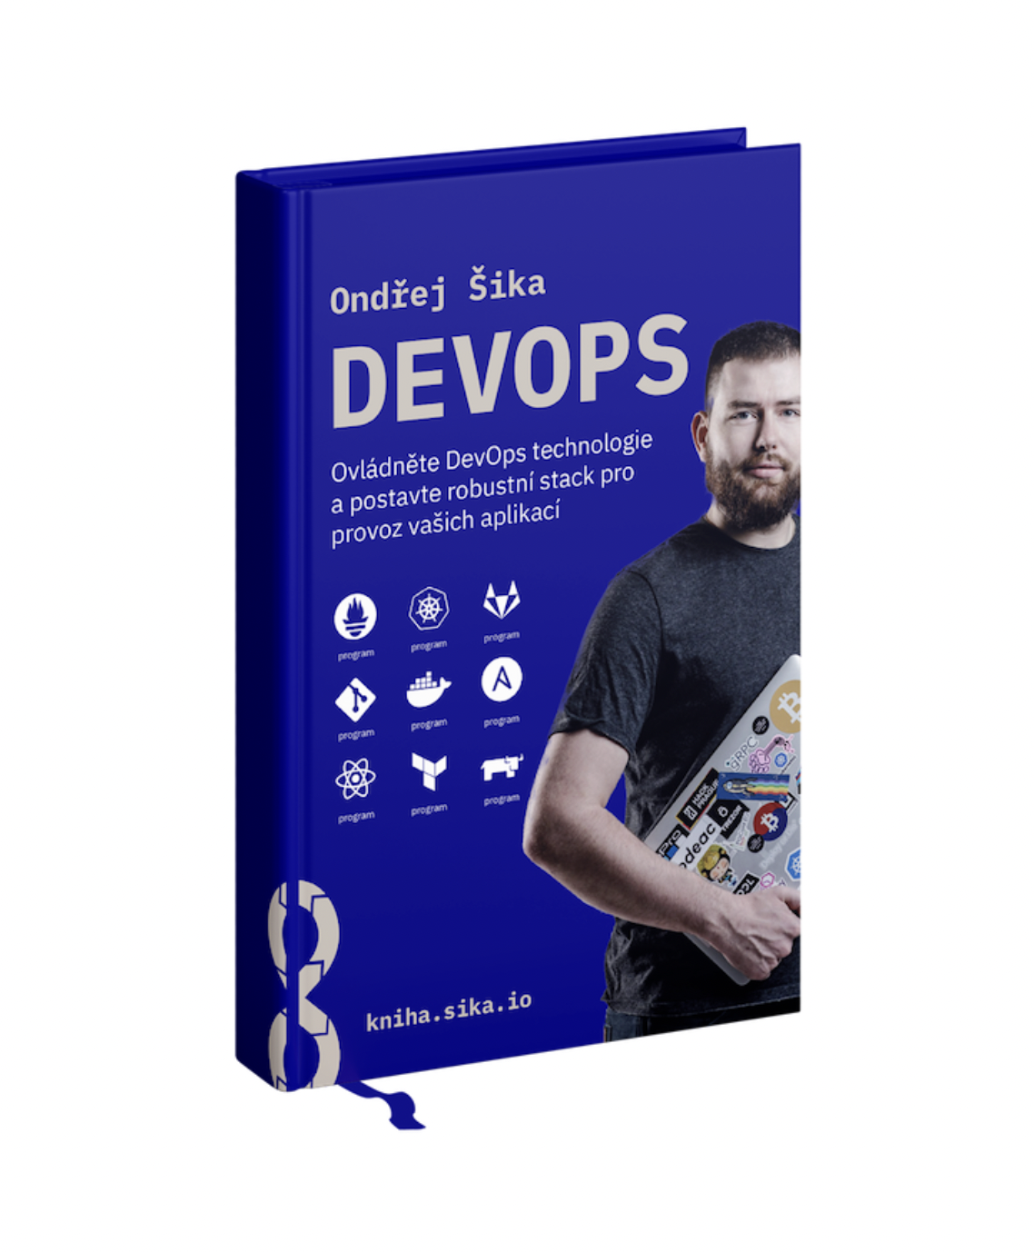
Píšu knihu
Kultura DevOps
Moderní DevOps Stack
Jak navrhnout DevOps architekturu
Kontejnery, Kubernetes, Terraform, ... deep dive
Automatizace and GitOps
Spousta ukázek
kniha.sika.io

Slide 5
Kubernetes Stack

Slide 6
Co po stacku požadujeme?

Slide 7
Co po stacku požadujeme?
Plnohodnotně provozovat aplikace v Kubernetes
Ingress - přístup z internetu přes jeden vstupní bod
HTTPS - Idelně automatizovaná správa pomocí Let's Encrypt
Storage - Podpora PVC (není v Kubernetes by default)
Monitoring
Potřebujeme vědět, v jakém stavu jsou naše aplikace ale i samotná platforma
Log Management
Chceme sbírat logy a případně nad nimi řešit aleting
GitOps - Správa platformy z Git repozitáře
SSO - Správa uživatelů na jednom místě

Slide 8
Kde jej budeme provozovat
Public Cloud
Managed Kubernetes - AKS, EKS, DigitalOcean Kubernetes, …
RKE2 na VMs
On Premise
S přístupem na internet
Air-Gap environment

Slide 9
Můžeme si vybírat …

Slide 10
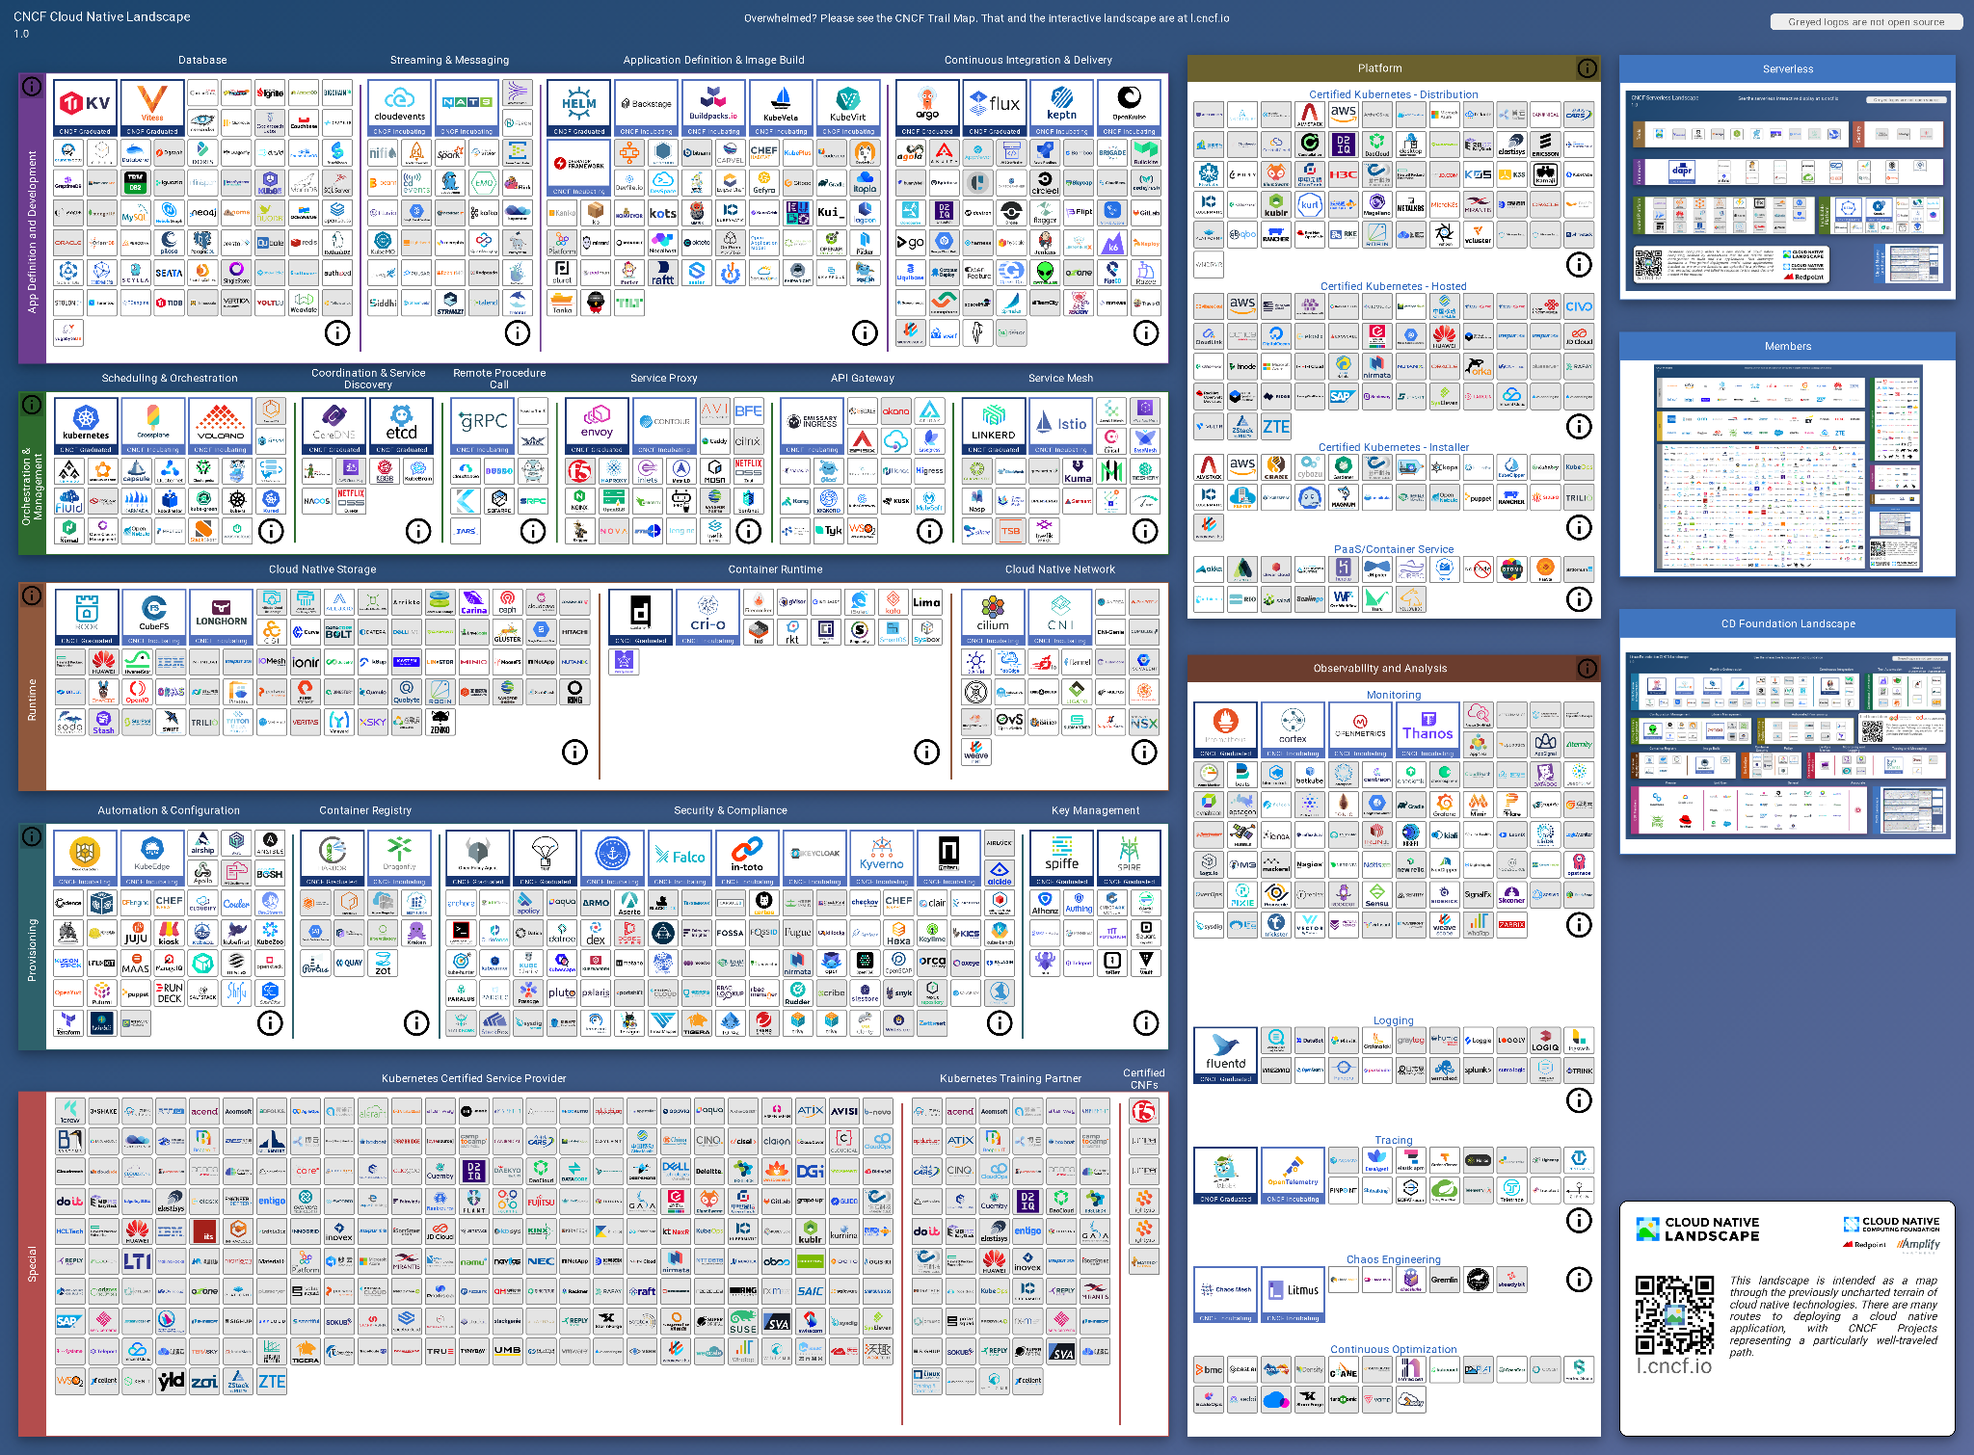

Slide 11

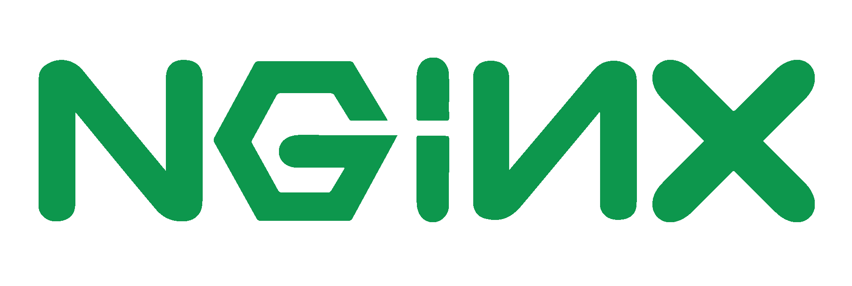



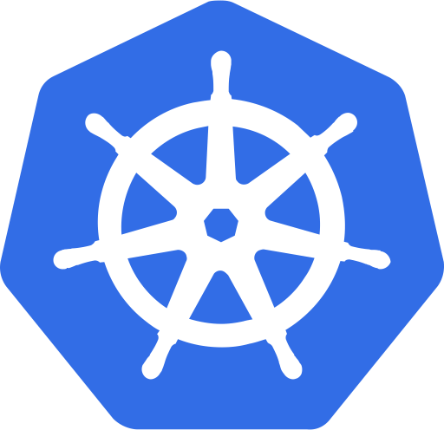








Slide 12
RKE2 - Rancher Kubernetes Engine
Kubernetes Engine
Pro svůj běh potřebujeme pouze VMs
Jednoduchý setup včetně HA řešení
Lze použít Cloud Init, Gobble, Ansible
Vhodné do On-Prem i do Cloudu

Slide 13
Haproxy
Proxy zajišťující load balancing a ingress do Kubernetes clusteru
Nutné v on-premise řešení
V cloudu může být nahrazena cloudovým load balancerem jako je AWS NLB nebo Azure Load Balancer

Slide 14
Ingress Nginx Controller
Umožňuje nám vystavovat aplikace pomocí Ingress objektu (L7 proxy)
Není potřeba používat service type LoadBalancer
Nejrozšířenější Ingress controller - de facto standard
Přímo od vývojářů Kubernetes

Slide 15
Cert Manager
Umožňuje nám vystavovat TLS certifikáty
Primárně pro Ingress
Podpora Let's Encrypt
HTTP i DNS Challenge
Funguje i za VPN

Slide 16
ArgoCD
Populární CD pro Kubernetes
GitOps přístup - vše, co je nasazené, je nasazené z Gitu
Podpora SSO pomocí Keycloaku
Pull metoda - není potřeba žádné CI na straně Gitlabu / Githubu
Není potřeba konfigurovat connection ke clusteru na Githubu / Gitlabu

Slide 17
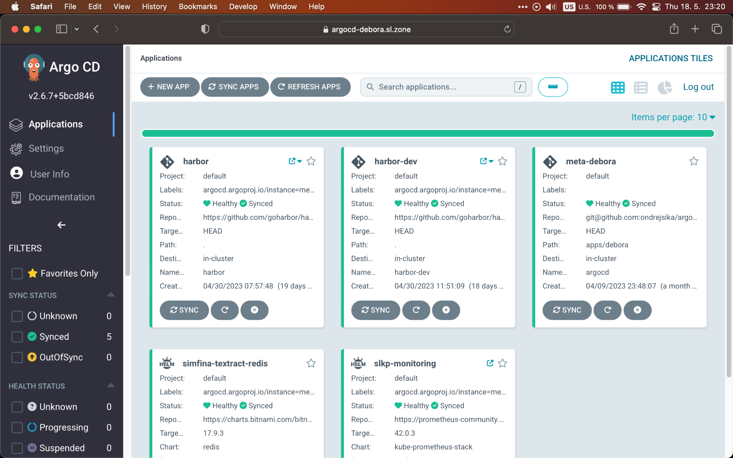

Slide 18
Longhorn
Storage pro Kubernetes
Čistě Kubernetes (RKE2) nemá by default žádnou storage
HA & Distribuovaná storage (jako Ceph)
Jednoduchý setup, aktualizace a provoz
Umožňuje vytvářet PVC
ReadWriteOnce - Vhodné pro DB, Minio, …
ReadWriteMany - Vhodné pro soubory aplikací
Podpora automatického zálohování do S3 a NFS

Slide 19
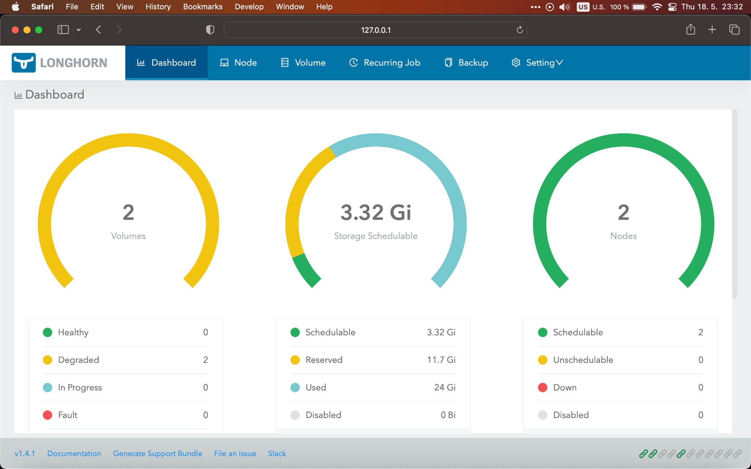

Slide 20
Keycloak SSO
Vlastní SSO (single sign on)
Podpora v Kubernetes - kubectl za SSO
SSO do celého stacku
ArgoCD
Grafana
Prometheus (za Oauth2 Proxy)
Možnost správy pomocí Terraformu

Slide 21
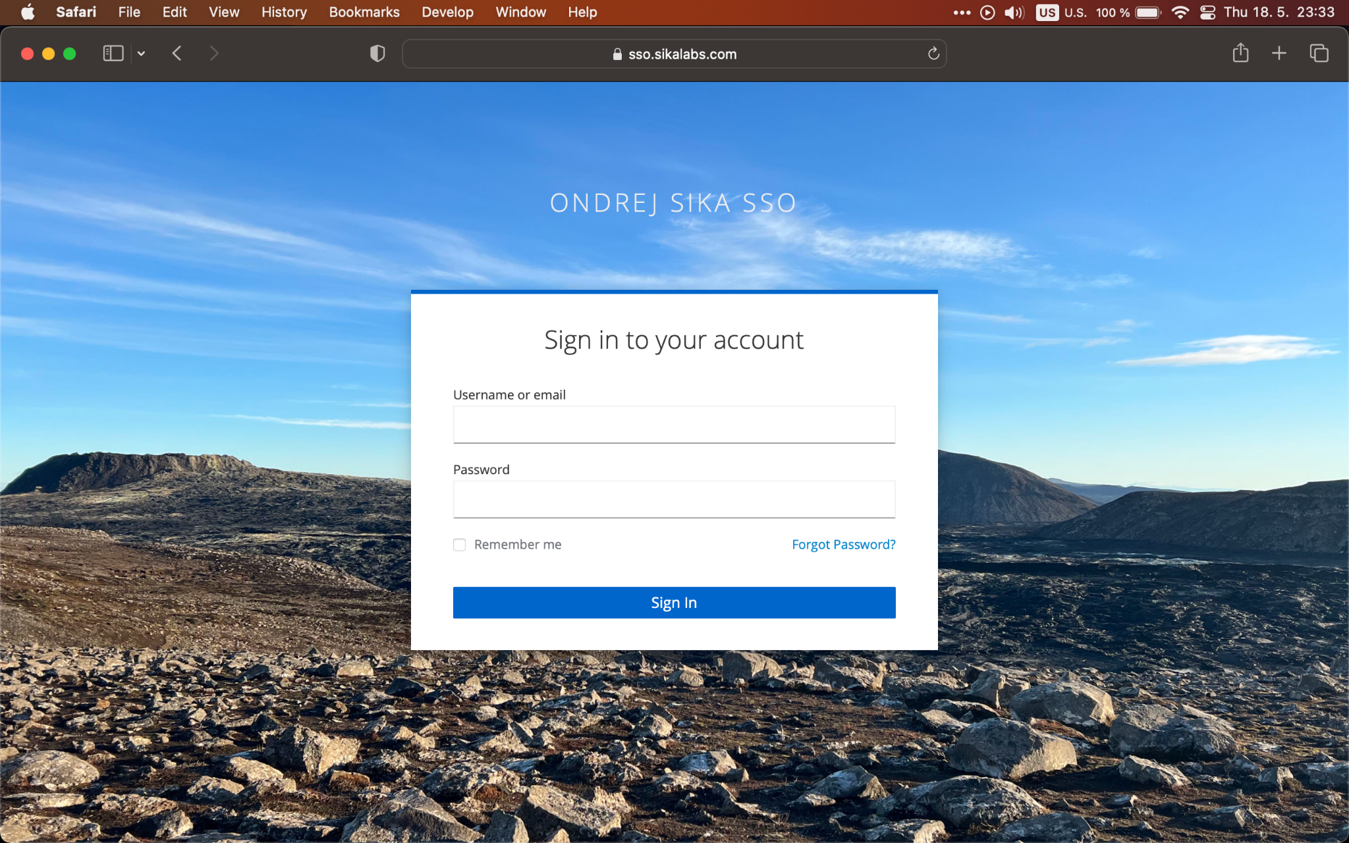

Slide 22
Kubectl OIDC Login
Plugin do kubectl ktery umožňuje přihlášení pomocí OIDC (Keycloak SSO)
Správa uživatelů možná na úrovni Keycloaku
https://github.com/int128/kubelogin

Slide 23
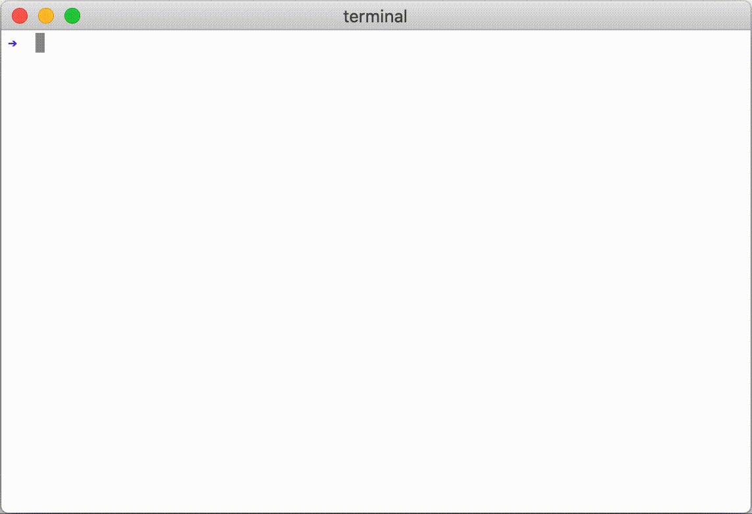

Slide 24
Oauth2 Proxy
Umožní nám schovat konkrétní služby / endpointy za SSO
Kromě Keycloaku (vlastního OIDC) umí i Google, Github, …
https://github.com/oauth2-proxy/oauth2-proxy

Slide 25
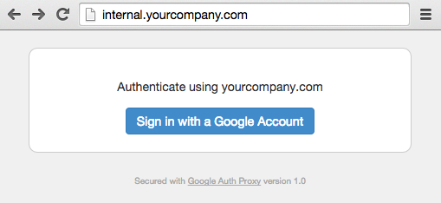

Slide 26
Kube Prometheus Stack
Skládá se z
Prometheus
Alert Manager
Grafana
Obsahuje defaultní konfiguraci

Slide 27
Prometheus
Sběr metrických dat z clusteru
White box monitoring

Slide 28
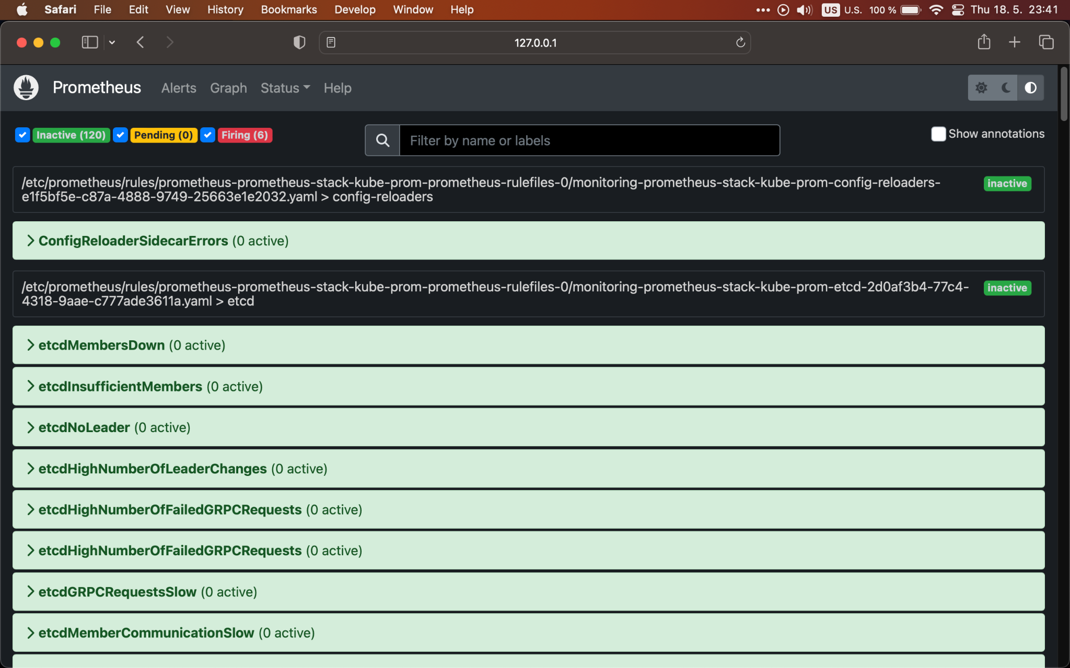

Slide 29
Grafana
Vizualizace metických dat
Přístup k logům - z Lokiho
Podporuje SSO (z Keycloaku)
Umožňuje řízení přístupu
Správa pomocí Terraformu

Slide 30
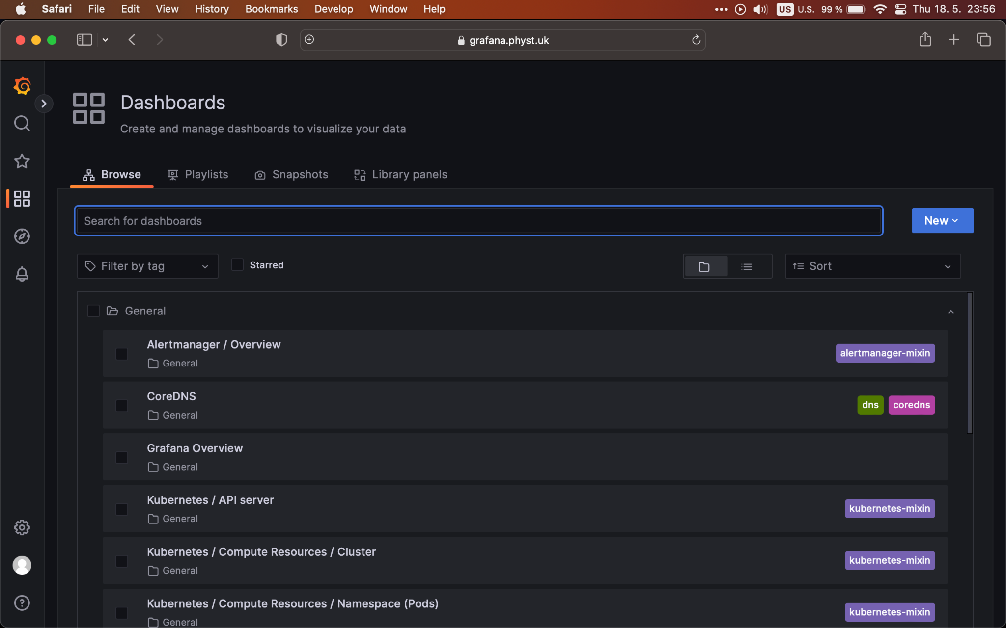

Slide 31
Loki
Platforma na ukládání logů (od Grafany)
Lightweight (oproti Elastic Stacku)
Umožňuje mít data v S3
Integrace / UI v Grafane

Slide 32
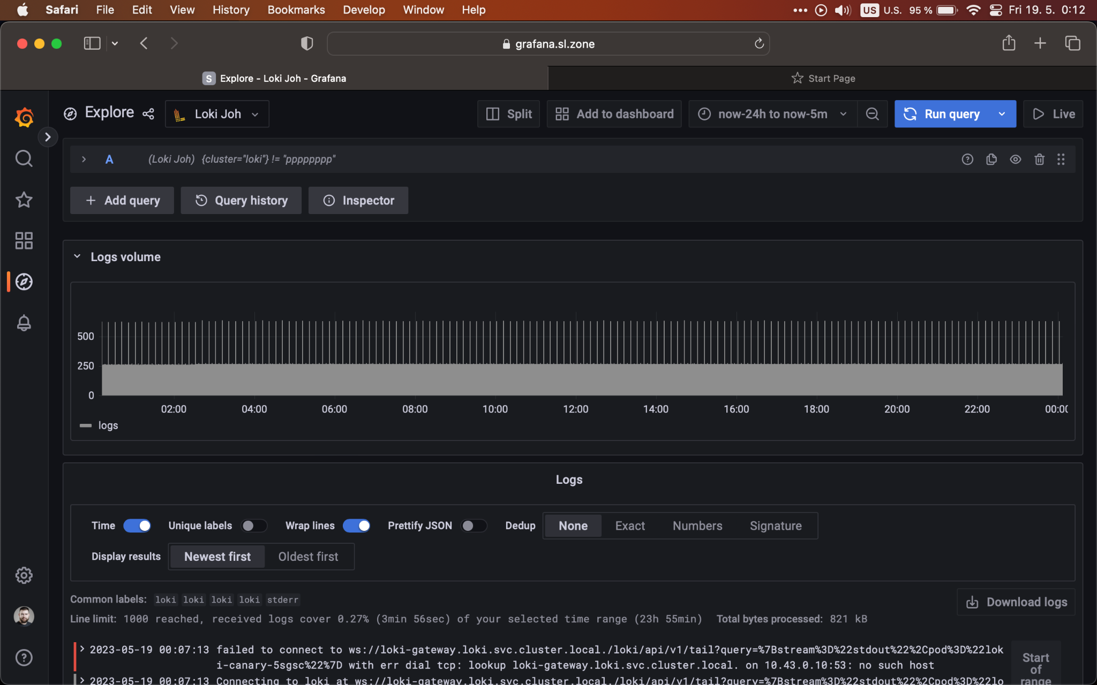

Slide 33
A mohli bychom pokračovat …

Slide 34
Demo time 🎉🎉

Slide 35
Závěr

Slide 36
Open Source Kubernetes Stack
Z open source nástrojů se dá poskládat robustní Kubernetes stack
Platforma je nezávislá na prostředí, kde ji provozujeme
Bare metal
Privatni Cloud - VMWare, OpenStack, …
Public Cloud - AWS, Azure, DigitalOcean, …
Obsahuje vše, co potřebujete pro day-to-day Kubernetes operation
Vhodné pro produkční nasazení - technologie jsou prověřené
Vše se dá spravovat z kódu (GitOps) - ArgoCD + Terraform

Slide 37
Díky za pozornost

Slide 38
Otázky?

Slide 39
Email ondrej@sika.io
Twitter
@ondrejsika
LinkedIn
/in/ondrejsika
Slides
sika.link/slides

